Slide 1
Aşağı ətrafların kəskin arterial işemiyası
Dr. Şəbnəm Məmmədova
Dr. Şükufə Musayeva
I Cərrahi xəstəliklər kafedrası

Slide 2
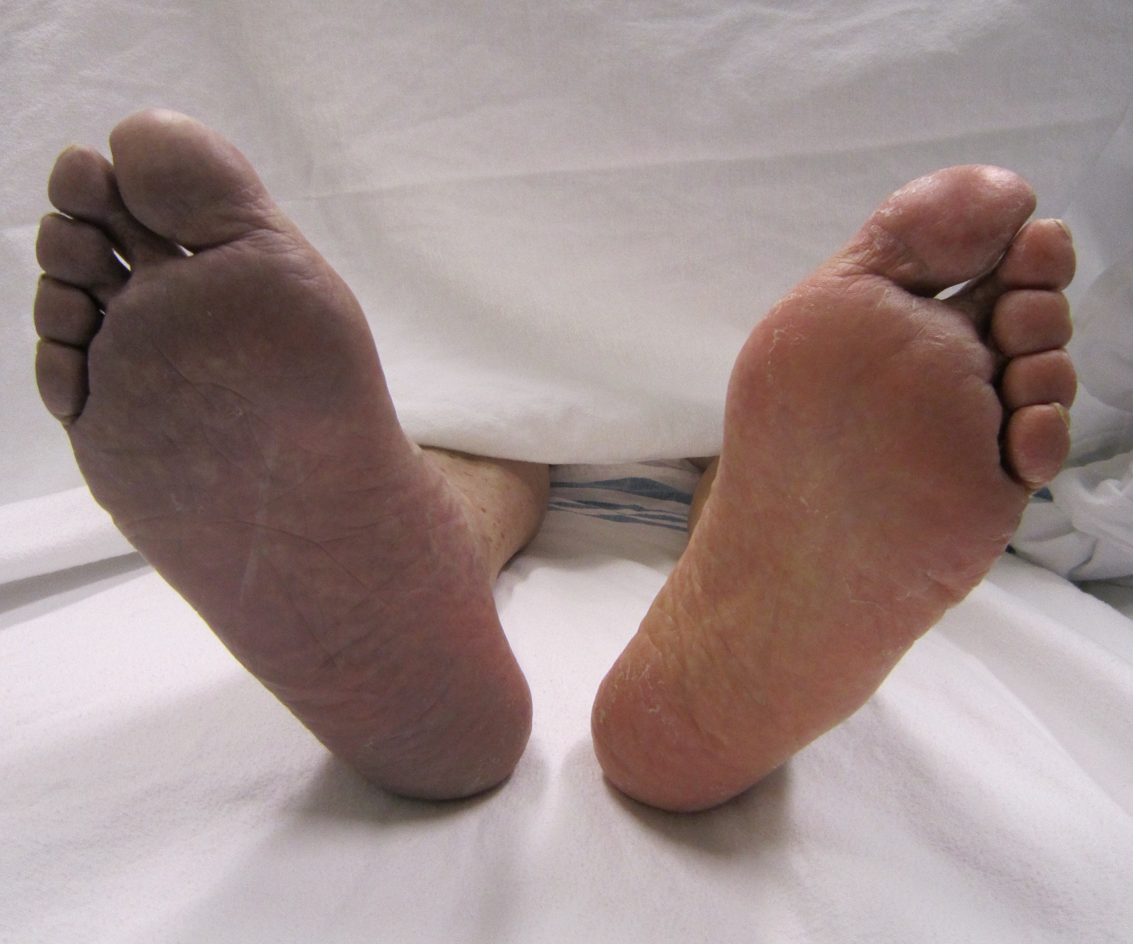
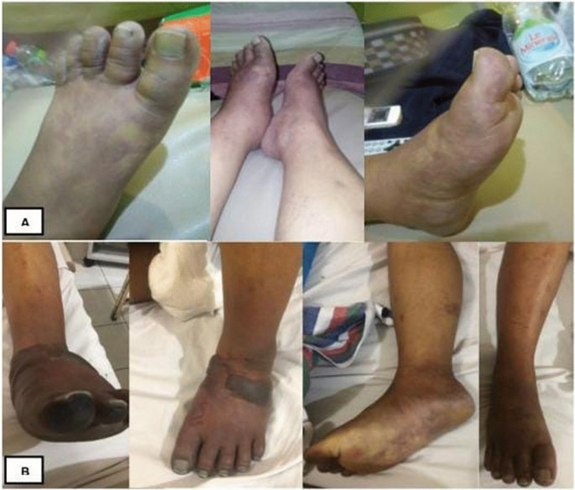
Tərifi
Aşağı ətrafların kəskin arterial işemiyası dedikdə arteriyaların kəskin tıxanması ilə əlaqədar toxumaların qan təchizatının kəskin azalması nəzərdə tutulur, qanqrena ilə nəticələnə bilir

Slide 3
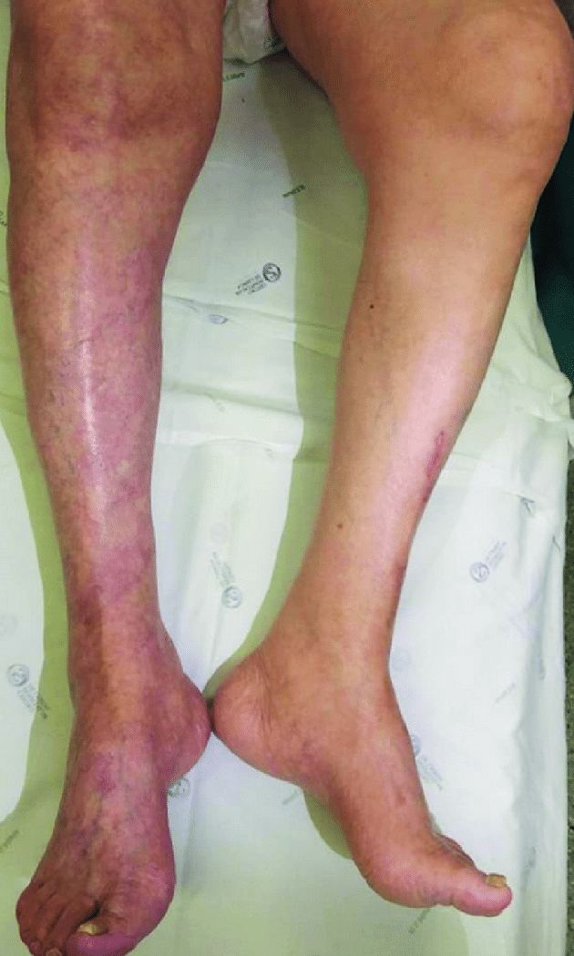
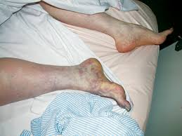
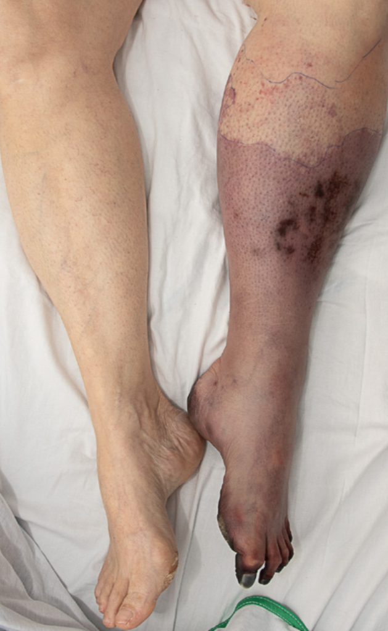
Təsnifatı
Ağırlıq dərəcəsinə görə
Yaşama qabiliyyətini saxlamış, qanqrena təhlükəsi sərhəddə olan olan aşağı ətraf (I dərəcə)
Qanqrena təhlükəsi yüksək olan aşağı ətraf (II dərəcə)
Qanqrena baş vermiş aşağı ətraf (III dərəcə)

Slide 4
Səbəbləri
Aşağı ətrafların kəskin arterial işemiyası
Tromboz
Emboliya
Arterial anevrizma
Arterial disseksiya
Travma
Yatrogen
Digər
Ən çox rast gəlinən
Venoz okklyuziya
Paradoksal emboliya
Vaskulitlər
Periferik vazospazm Hiperkoaqulyasion vəziyyətlər

Slide 5
Patogenez
Arteriyanın mənfəzinin tıxanması
İşemiya
Reaktiv vazospazm
Hipoksiya
Metabolitlərin toplanması
Endoteldə zədələnmə
Dəridə 12 saat,
Əzələlərdə 6-8 saat,
Sinir toxumasında 2-4 saat işemiya müddətindən sonra geriyədönməz dəyişikliklər baş verir.
Mikrosirkulyasiyanın pozulması
Nekrotik dəyişikliklər

Slide 6
Gedişi
XRONİKİ İŞEMİYA FONUNDA KƏSKİNLƏŞMƏ
KƏSKİN İŞEMİYA
Öncədən okkluziv xəstəliyi olan və ya keçirilimiş əməliyyatlardan sonra arteriyanın kəskin tıxanması
Adətən xəstəliyi olmayan arteriyanın birdən-birə tıxanması (adətən emboliya)
Gediş nisbətən yavaş
Sürətlə gedir
Qanqrenanın inkişafı saatlar və günlər çəkir.
Saatlar ərzində qanqrena meydana gəlir
Ağrı
Hissiyyat itir
Əzələ zəifliyi
Qanqrena

Slide 7
Klinik müayinə
Ağrı
Avazıma
Soyuq dəri
Nəbzin itməsi
Hissiyyatın itməsi
Əzələ zəifliyi (paraliz)
İngilis ədəbiyyatında buna 6P ələmətləri də deyilir – pain, pallor, poikilothermia, pulselessness, paresthesia, paralysis.

Slide 8
Laborator müayinə
Xarakterik rutin laborator əlaməti yoxdur
Lakin:
Hemoqram
Koaqulyasiya göstəriciləri
Əzələ zədələnmə göstəriciləri (LDH, kreatinin fosfokinaza, ALT, AST),
Elektrolitlər
Ağır hallarda arterial qan qazlarında (sistemik asidoz) dəyişikliklər müşahidə edilə bilər.

Slide 9
Görüntüləmə və digər müayinələr
Doppler və ya dupleks ultrasəs müayinəsi (DUS) okklyuziyanın təyin edilməsində demək olarki 100% həssaslığı olmasına görə ilk seçim
KT-angioqrafiya,
MR-angioqrafiya və ya kateterlə angioqrafiya
Kateter angiqorafiyası “qızıl standart” hesab olunur və adətən azinvaziv müalicə məqsədi ilə aparılır.

Slide 10
Şübhə
Ətraflarda kəskin ağrı,
Avazıma,
Göyərmə,
Hissiyyat və motor dəyişikliyi və nəbz itməsi
Anamnezdə arteriya xəstəliyi, ürək xəstəliyi, arteriyalarda əməliyyat və travma olanlarda bu şübhə daha da artır.

Slide 11
Diaqnozun dəqiqləşdirilməsi
Diaqnoz görüntüləmə üsulları ilə dəqiqləşdirilir,
DUS ilk seçimdir.

Slide 12
Differensial diaqnozu
Xroniki ətraf işemiya
Kəskin kompartment sindromu
Fleqmaziya
Kəskin podaqra tutmaları
Neyropatiya
Spontan hemorragiya və ya travmatik zədələnmə
COVID-19 dermatoloji dəyişikliklər

Slide 13
Diaqnostik kriteriyaları
Kəskin başlayan klinik əlamətlər:
ağrı
avazıma
hissiyyat və motor pozulması
nəbz zəifliyi
Görüntüləmədə arteriyada tıxanmanın görünməsi.

Slide 14
İnkarı
Görüntüləmə müayinələrində arteriyaların açıq olması diaqnozu inkar edir.

Slide 15
Səbəbin təyini
Səbəbin təyini əksər hallarda müalicənin başlanmasından sonra aparılır.
Belə halda anamnestik və klinik məlumatlara əsaslanaraq yanaşı xəstəlikləri araşdırmaq lazım gəlir.

Slide 16
Ağırlıq dərəcəsinin təyini
Ağırlıq dərəcəsini müəyyənləşdimək üçün klinik əlamətlər (ağrı, hissiyat, əzələ funksiyası)
Görüntüləmədə arteriya və venaların vəziyyəti nəzərə alınır.

Slide 17
Müalicə prinsipləri
Təcili revaskulyarizasiya
Əsas səbəbin aradan qaldırılması
Ağırlaşmaların profilaktikası və müalicəsi

Slide 18
Müalicə üsulları
Cərrahi üsullar
Perkutan üsullar
Konservativ
İntra-arterial trombolizis
Perkutan trombektomiya, embolektomiya
Perkutan stend
Cərrahi embolektomiya, trombektomiya
Cərrahi yan-yol
Amputasiya
İnfuziya
Antikoaqulyantlar
Antibiotik və s.

Slide 19
Əməliyyata əsas göstərişlər
Proksimal tromboz (aorto-iliak, proksimal femoral)
Qanqrena və qanqrena təhlükəsi yüksək olanlar
Damar darlığından distalda tromboz
Perkutan üsulların effektsizliyi
Antikoaqulyantlara və tromolizisə əks-göstəriş varsa (serebrovaskulyar patologiyalar, hemorragik diatez, qastriontestinal qanaxma, neyrocərrahi əməliyyatlar, kəllədaxili travma, göz əməliyyatı və s.)

Slide 20
Əməliyyata əks göstərişlər
Distal damarlarda tromboz (nisbi)

Slide 21
Müalicə yanaşması
Antikoaqulyant və infuziya və təcili revaskulyarizasiya
Proksimal tromblarda (aortoiliak, ümumi femoral arteriya),
Köhnə tromblarda (anevrizma kisəsindən)
Qeyri-trombotik embollarda
I dərəcəli
işemiya
Trombektomiya ilk seçimdir.
Əməliyyat,
Stend,
İrəli dərəcəli stenoz
Damar divarında kalsifikasiya
Yan-yol əməliyyatı ilk seçim
Distal damarlarda (tibial arteriya) olan embollar
Trombolizis proseduru
II dərəcəli
işemiya
Cərrahi revaskulyarizasiya
III dərəcəli
işemiya
Amputasiya

Slide 22
Proqnozu
30 günlük amputasiyasız sağqalım faizi:
I dərəcəli işemiya zamanı 100%,
II dərəcəli işemiya zamanı 79.5%,
III dərəcəli işemiya zamanı 4.8% təşkil edir.
Emboliyalar zamanı cərrahi müdaxilədən sonra xəstəxanada ölüm halları 20%-ə qədərdir.
Əksər hallarda ölüm səbəbi kardiopulmonar ağırlaşmalardır.

Slide 23
Profilaktikası
Aterosklerotik risk faktorları olan xəstələrdə hər hansı əks göstəriş yoxdursa aspirin və statin başlanılmalıdır.
Atrial fibrilyasiya və hiperkoaqulyasion vəziyyətlərdə uzun müddətli antikoaqulyantların təyini düşünülməlidir.

Slide 24
Taranması
Tarama müayinələri səbəb olan xəstəliklərin araşdırılmasından ibarətdir.

Slide 25
İzləmə
Revaskulyarizasiyadan sonra yaxın klinik və DUS ilə izləmə və yara müalicəsi aparılmalıdır.
Yara sağalanadək və prosedurdan 1, 6 və 12 ay sonra kontrol müayinə məsləhət görülür.

Slide 26
Reablitasiya
Ümumi qaydada aparılır

Slide 27
Diqqətinizə görə təşəkkür edirəm.

